Slide 1
Психосоціальні та пандемічні фактори, що обумовлюють вживання ліків 15-річною молоддю Мокотовські дослідження 2020
Аґнешка Пісарська
Відділення молодіжної профілактики «Про-М»
Інститут психіатрії та неврології у Варшаві
Конференція, що представляє результати «мокотовських» досліджень, проведених у Варшаві та в Україні,
а також обміну досвідом у сфері місцевих стратегій профілактики і вирішення алкогольних проблем
Львів, 8–9 грудня 2021

Slide 2
Приймання OTC-препаратів молоддю: проблема громадського здоров'я
Приймання молоддю препаратів безрецептурного відпуску (OTC-препаратів), особливо знеболювальних, є досить розповсюдженим (Gualano i wsp., 2014; Holstein i wsp., 2015; Pisarska, 2017).
Підлітки найчастіше отримують ліки від батьків або беруть їх самі, користуючись запасами домашніх аптечок (Pisarska, 2010).
Неправильне приймання ліків може призводити до серйозних наслідків для здоров’я, в тому числі: отруєнь (в тому числі смертельних), пошкоджень внутрішніх органів, а в подальшій перспективі надмірного приймання або залежності від лікарських препаратів (Andersen i wsp., 2009; Holstein i wsp., 2015).
Знання підлітків на тему ліків і загроз, пов'язаних з їх вживанням без рекомендації лікаря, є недостатніми (Shehnas i wsp. 2014; Holstein i wsp., 2015).
Наскільки нам відомо, станом на сьогодні не було видано опрацювань чи досліджень, що стосуються впливу пандемії на приймання ліків молоддю.

Slide 3
Запитання про приймання ліків
Чи за останній місяць ви вживали ліки через перераховані нижче симптоми:
1/ головний біль
2/ біль у животі
3/ проблеми із засинанням
4/ нервозність
5/ пригніченість і поганий настрій
Шкала відповідей: 1/ ні, 2/ так – один або два рази, 3/ так – кілька разів, 4/ так – кільканадцять разів, 5/ так – більше за кільканадцять разів

Slide 4
Запитання і показники
Запитання щодо приймання ліків були включені в анкету «Мокотовських досліджень» у 2004 році.
У 2012 році додано також запитання про суб'єктивні симптоми, що визначалися як «симптоми, які не пов'язані з діагностованими захворюваннями» (Mazur, 2014).
Показником частого приймання ліків є їх вживання принаймні 1-2 рази за останній місяць. Аналогічний показник прийнято щодо суб'єктивних симптомів.
Прийнятий показник використовується також в інших дослідницьких проєктах, в яких враховується приймання ліків молоддю, наприклад, Health Behaviour in School-aged Children (Holstein i wsp., 2015).

Slide 5
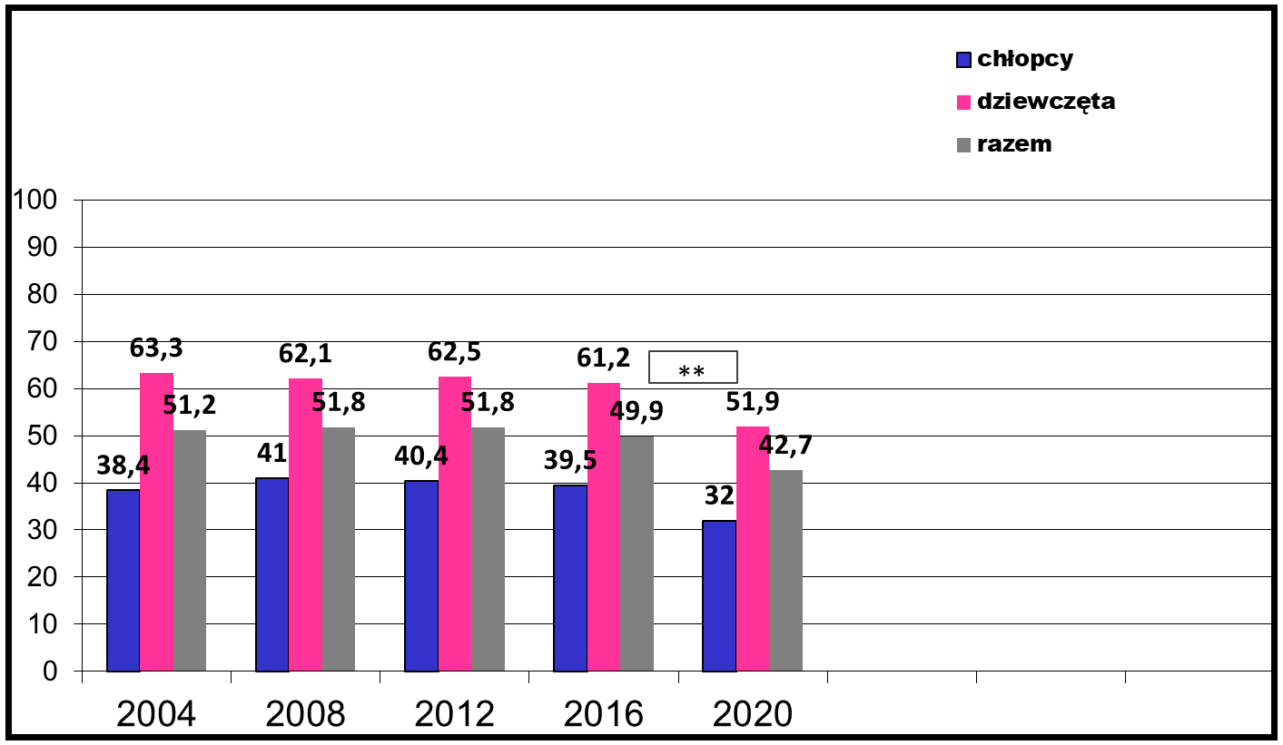
Приймання ліків через головний біль (принаймні 1-2 рази за останній місяць)
Середні школи
Пандемія
Онлайн-анкети
Мокотовські дослідження 2020
Інститут психіатрії та неврології, відділення "Pro-M"

Slide 6
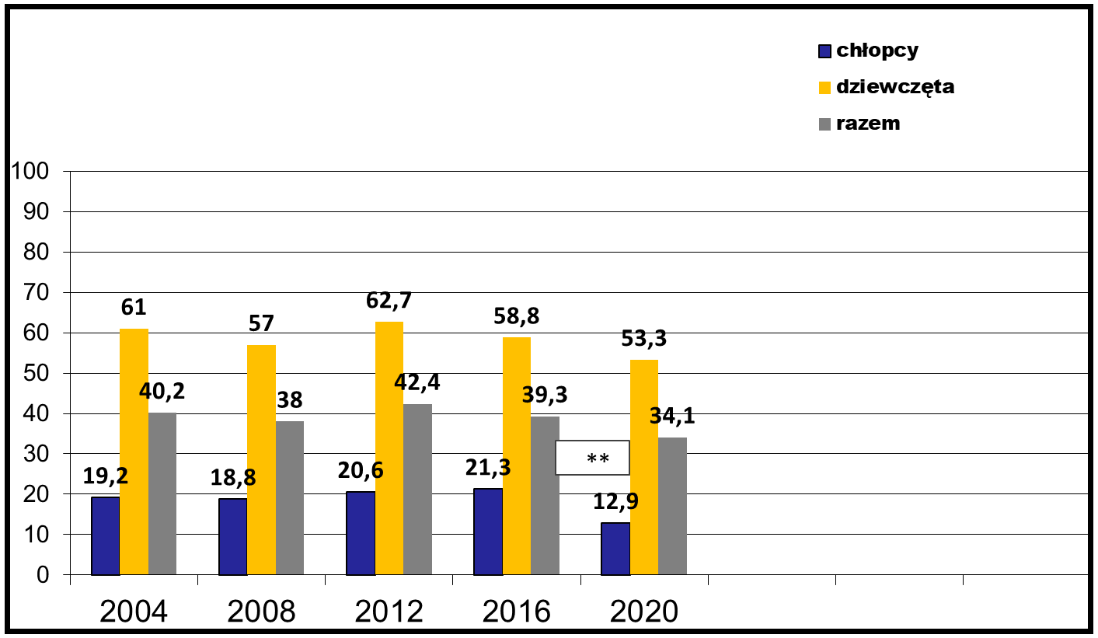
Приймання ліків через біль у животі (принаймні 1-2 рази за останній місяць)
Середні школи
Пандемія
Онлайн-анкети
Мокотовські дослідження 2020
Інститут психіатрії та неврології, відділення "Pro-M"

Slide 7
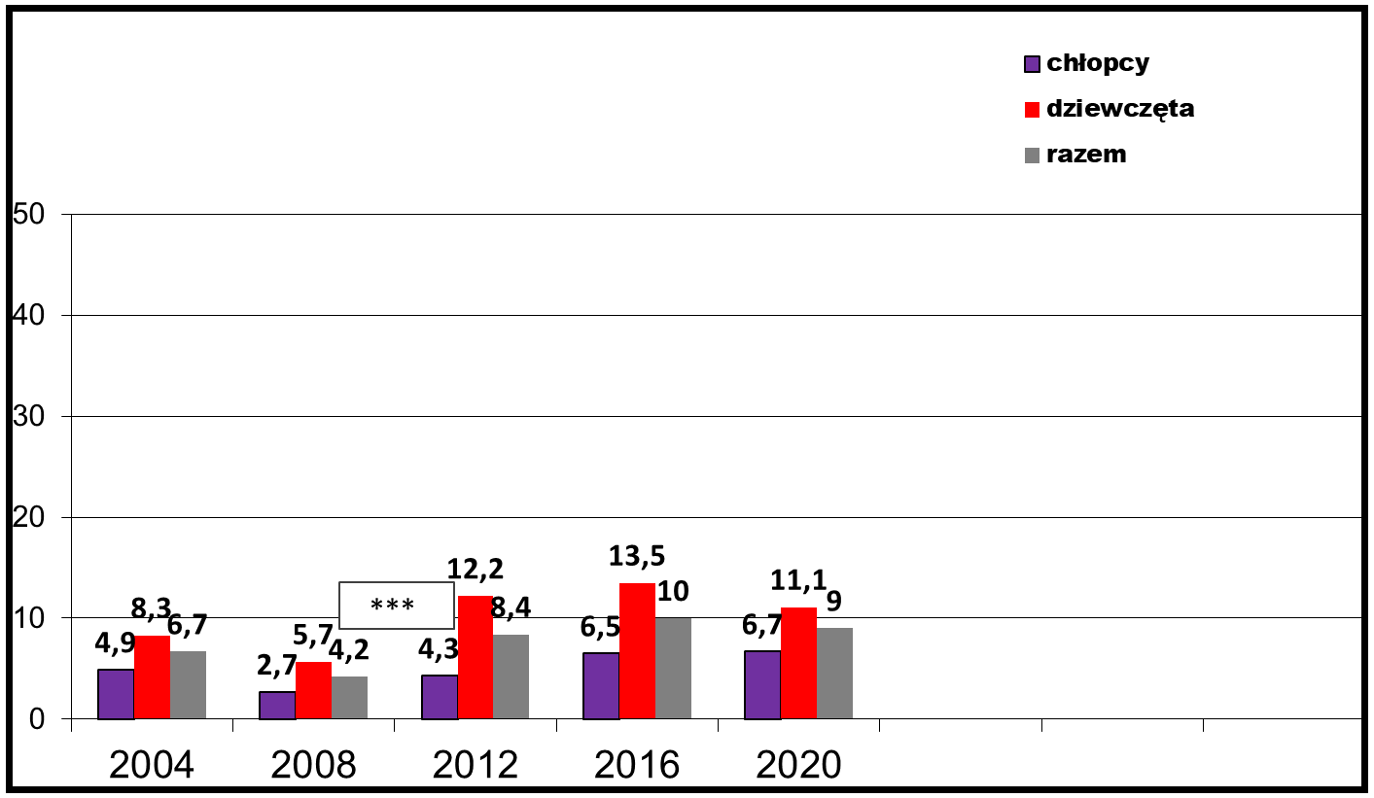
Приймання ліків через проблеми з засинанням (принаймні 1-2 рази за останній місяць)
Середні школи
Пандемія
Онлайн-анкети
Мокотовські дослідження 2020
Інститут психіатрії та неврології, відділення "Pro-M"

Slide 8
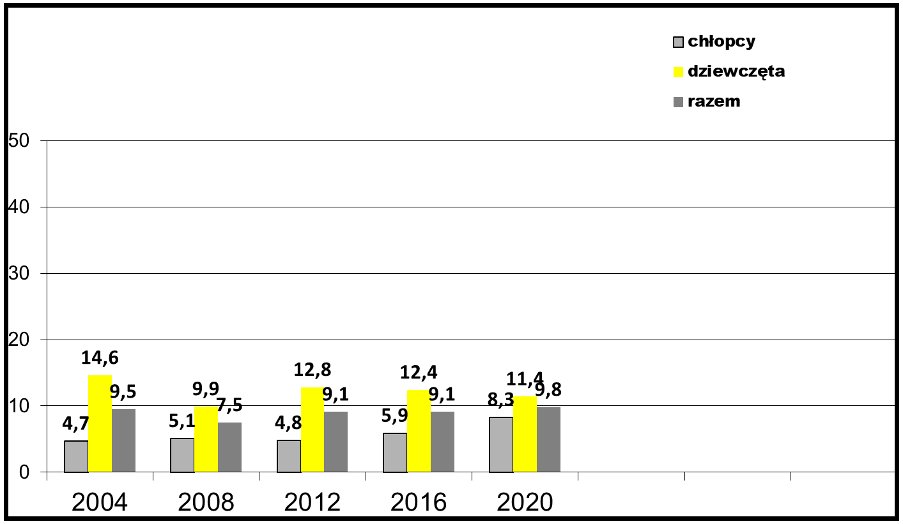
Приймання ліків через нервозність (принаймні 1-2 рази за останній місяць)
Середні школи
Пандемія
Онлайн-анкети
Мокотовські дослідження 2020
Інститут психіатрії та неврології, відділення "Pro-M"

Slide 9
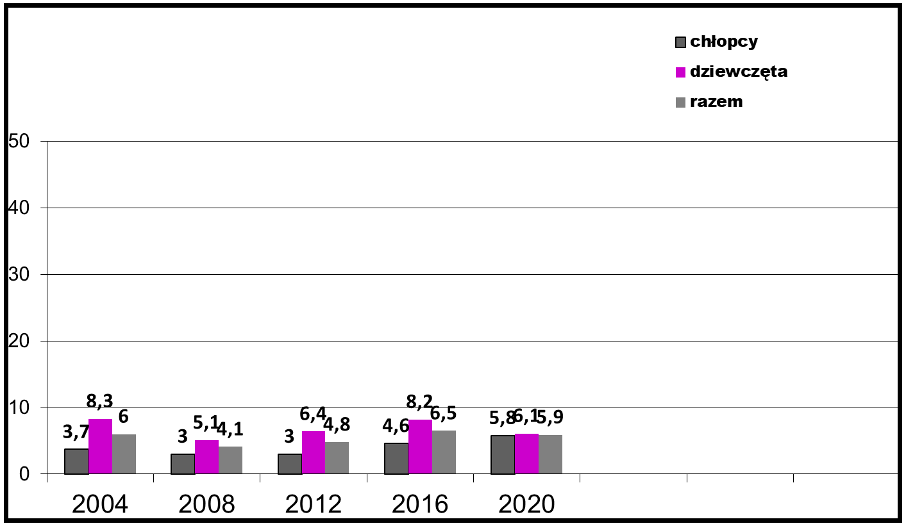
Приймання ліків через пригніченість і поганий настрій (принаймні 1-2 рази за останній місяць)
Середні школи
Пандемія
Онлайн-анкети
Мокотовські дослідження 2020
Інститут психіатрії та неврології, відділення "Pro-M"

Slide 10
Суб'єктивні симптоми
Чи протягом останнього місяця ви відчували вказані нижче симптоми:
1/ головний біль
2/ біль у животі
3/ проблеми із засинанням
4/ нервозність
5/ пригніченість і поганий настрій
Шкала відповідей: 1/ ні, 2/ так – один або два рази, 3/ так – кілька разів, 4/ так – кільканадцять разів, 5/ так – більше за кільканадцять разів

Slide 11
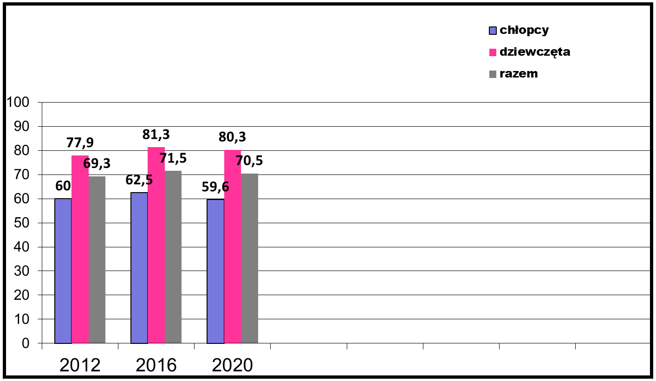
Головний біль (принаймні 1-2 рази за останній місяць)
Середні школи
Пандемія
Онлайн-анкети
Мокотовські дослідження 2020
Інститут психіатрії та неврології, відділення "Pro-M"

Slide 12
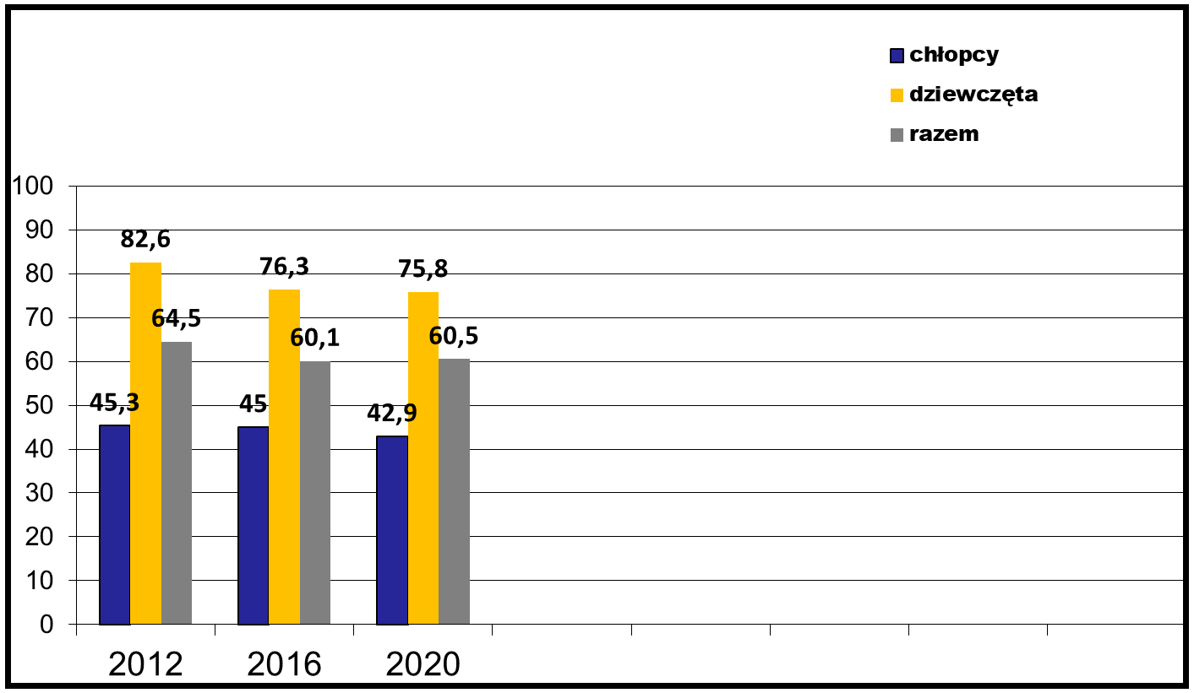
Біль у животі (принаймні 1-2 рази за останній місяць)
Середні школи
Пандемія
Онлайн-анкети
Мокотовські дослідження 2020
Інститут психіатрії та неврології, відділення "Pro-M"

Slide 13
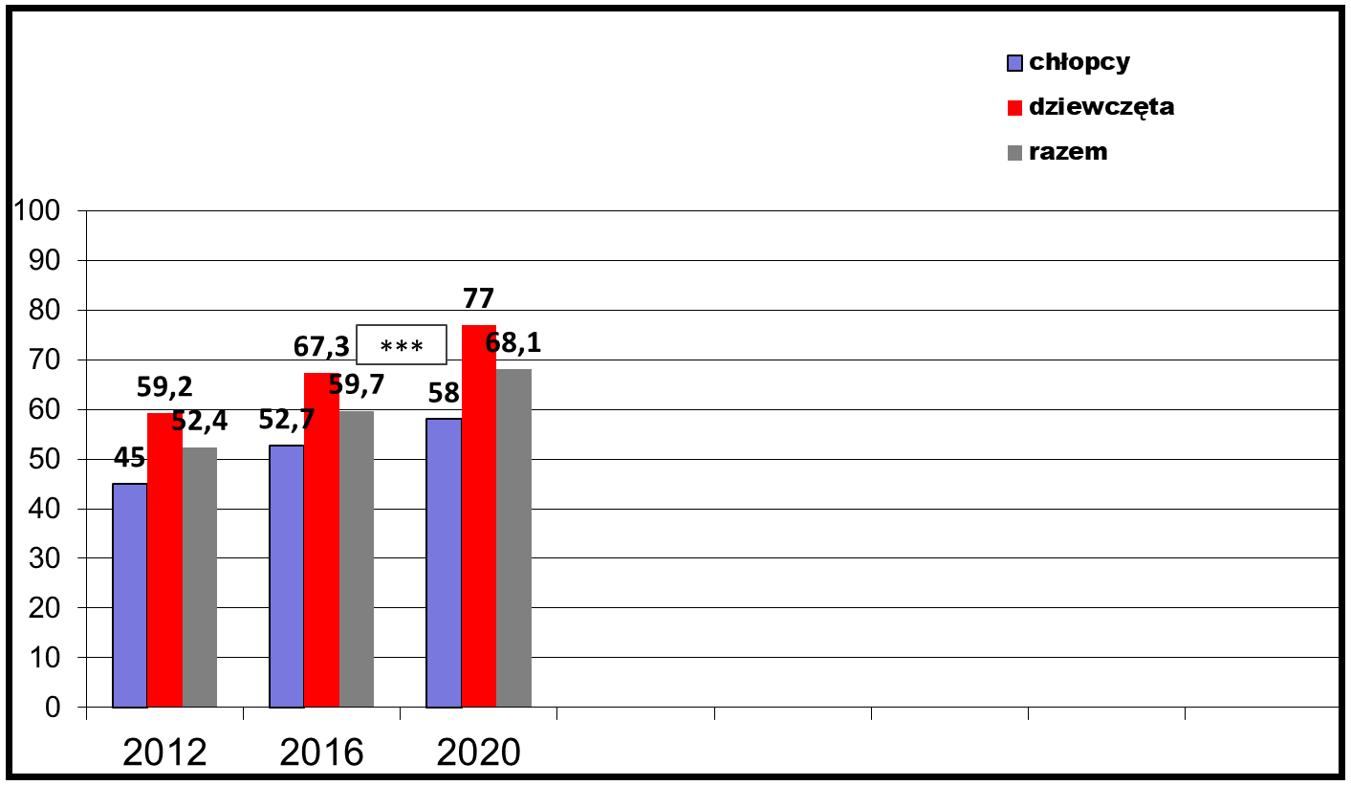
Проблеми із засинанням (принаймні 1-2 рази за останній місяць)
Середні школи
Пандемія
Онлайн-анкети
Мокотовські дослідження 2020
Інститут психіатрії та неврології, відділення "Pro-M"

Slide 14
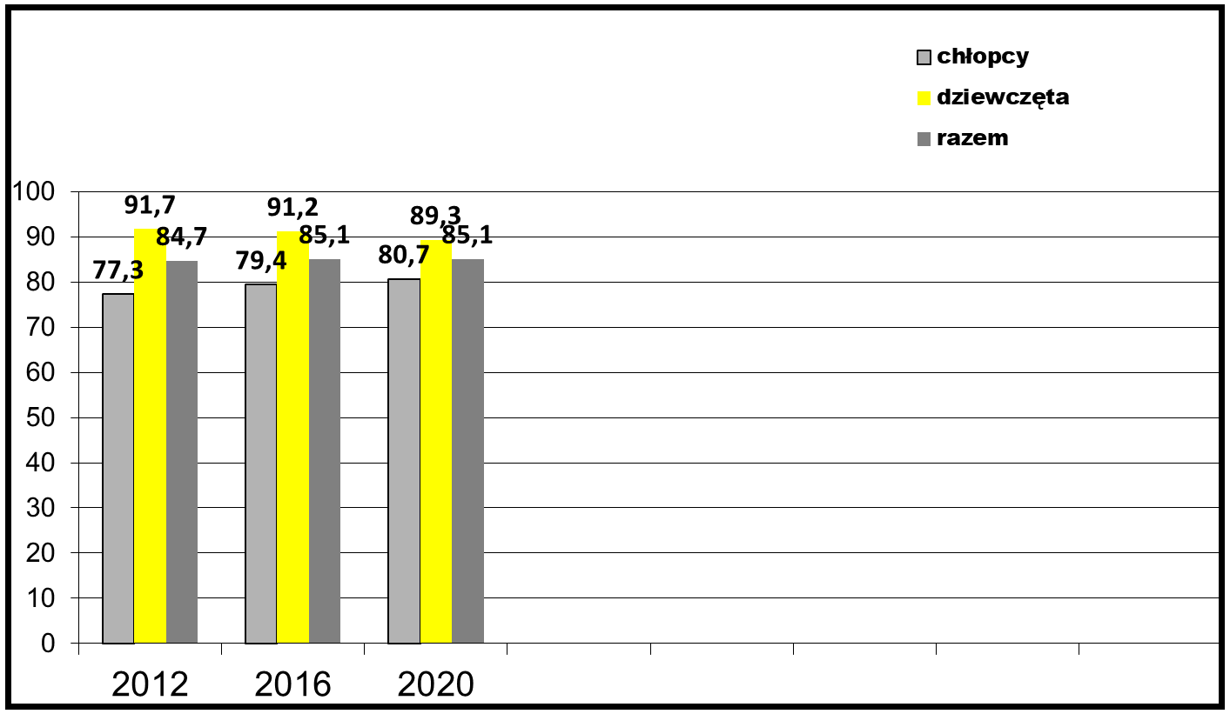
Нервозність (принаймні 1-2 рази за останній місяць)
Середні школи
Пандемія
Онлайн-анкети
Мокотовські дослідження 2020
Інститут психіатрії та неврології, відділення "Pro-M"

Slide 15
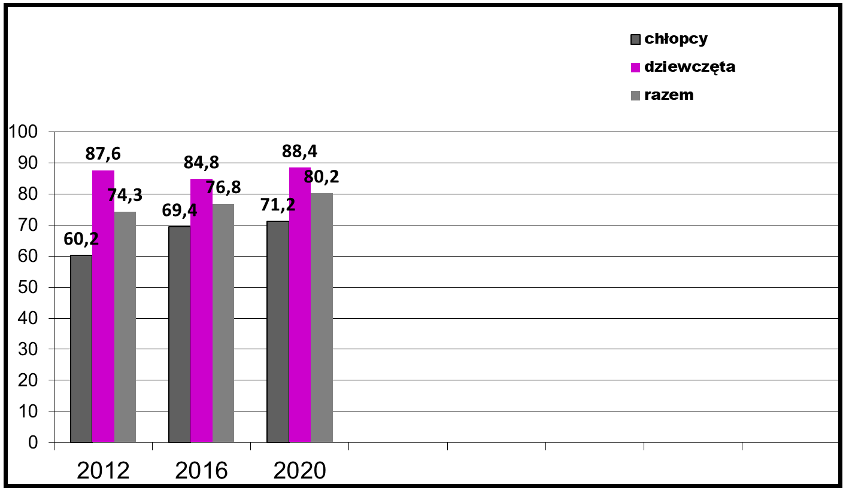
Пригніченість і поганий настрій (принаймні 1-2 рази за останній місяць)
Середні школи
Пандемія
Онлайн-анкети
Мокотовські дослідження 2020
Інститут психіатрії та неврології, відділення "Pro-M"

Slide 16
Психосоціальні і медичні фактори, пов'язані з прийманням препаратів безрецептурного відпуску
Результати проведених досліджень свідчать про те, що приймання ліків (в тому числі знеболювальних) молоддю пов'язане з такими чинниками як:
стать (жіноча)
соціодемографічний статус (нижчий) (Du i Knopf, 2009; Kirkeby i wsp.,2014)
проблеми соматичного здоров'я (Gobina i wsp., 2011)
проблеми психічного здоров'я (Dengler i Roberts, 1996; Morales-Suárez-Varela i wsp., 2009; Pisarska, 2010)
куріння тютюну (Morales-Suárez-Varela i wsp., 2009; Lee i wsp.,2017)
вживання алкоголю (Lee i wsp.,2017)
пережите насильство (Garmy i wsp.,2019)
недостатні знання про ліки (Lee i wsp.,2017)

Slide 17
Аналіз факторів (модель GENLIN): враховані змінні
Соціодемографія
Стать і склад сім’ї: повна чи неповна
Фактори ризику
Переживання больових симптомів: біль у животі і головний біль
Психічний дистрес (стан психічного здоров’я), що вимірюється за допомогою General Health Questionnaire (GHQ-12) (Goldberg 1972; Adlaf i Paglia, 2001)
Захисні фактори
Відносини і підтримка в сім'ї – шкала 12 запитань, почерпнутих з Brief Family Life Questionnaire (Hellandsjo Bu i wsp., 2002)
Пандемія
Досвід пандемії – шкала з 12 запитань, що стосуються сприймання респондентами змін у житті підлітків, які є наслідком пандемії, в тому числі: необхідності навчатися через інтернет-платформи, обмеження можливості самостійно виходити з дому, обмеження безпосередніх контактів з однолітками та обмеження можливості проводити час поза домом (власна розробка)
Інша ризикована поведінка
Частота куріння сигарет: окреме запитання «Чи куриш ти сигарети?»

Slide 18
Результати
Фактори | Приймання ліків через головний біль | Приймання ліків через біль у животі | Приймання ліків через негативні емоційні стани
 | Коефіцієнт B (рівень суттєвості)
Соціодемографія
Стать | -0,122 (p = 0,012) | -0,317 (p = 0,000) |  | 0,026 (p = 0,419)
Склад сім'ї | 0,057 (p = 0,249) | -0,043 (p = 0,315) |  | -0,026 (p =0,519)
Фактори ризику
Больові симптоми (голови/живота) | 0,301 (p = 0,000) | 0,303 (p = 0,000)
Психічний дистрес (GHQ) | 0,090 (p = 0,057) | 0,113 (p = 0,004) |  | 0,213 (p = 0,000)
Захисні фактори
Шкала «Підтримка і позитивні відносини в сім'ї» | -0,003 (p = 0,942) | 0,006 (p = 0,861) |  | -0,048 (p = 0,129)
Пандемія
Шкала «Досвід пандемії» | 0,036 (p = 0,301) | -0,007 (p = 0,861) |  | -0,008 (p = 0,783
Інша ризикована поведінка
Куріння сигарет | -0,001 (p = 0,979) | 0,086 (p = 0,029) |  | 0,075 (p = 0,012)

Slide 19
Підсумок і висновки
У ході мокотовських досліджень в 2020 році констатовано суттєве зменшення відсотка дівчат, які вживають ліки через головний біль, і хлопців, які приймають ліки через біль у животі.
Проте знеболювальні ліки далі вживає значно більше дівчат, ніж хлопців.
Між 2004 і 2016 роком приймання ліків через негативні емоційні стани підтверджувало більше дівчат, ніж хлопців.
У 2020 році не виявлено суттєвих відмінностей між дівчатами і хлопцями у частому вживанні снодійних, заспокійливих ліків і ліків, що покращують настрій.
У рамках всіх трьох вимірювань (2012-2020) відсотки учнів, які підтверджували пережитий досвід больових симптомів та негативних емоційних станів, були дуже високими, значно вищими, ніж відсотки підлітків, які підтверджували приймання через це ліків.
Це свідчить про те, що значна група молоді справляється з цими соматичними і психічними симптомами без вживання ліків

Slide 20
Підсумок і висновки
Аналіз регресії показав зв'язок між специфічними больовими симптомами і підвищеним рівнем психічного дистресу, що вимірюється шкалою GHQ-12, і вживанням:
ліків через головний біль і біль у животі (при контролюванні відчування цих симптомів),
ліків, що вживаються у випадку проблем із засинанням, нервозністю і пригніченістю.
Ці результати вкотре підтверджують вплив психічного самопочуття на фізичне самопочуття.
Крім того, встановлено зв'язок між курінням сигарет і вживанням ліків через біль у животі та негативні емоційні стани.
Не встановлено, що сприйняття пандемії COVID як важкого періоду мало вплив на вживання молоддю ліків.

Slide 21
Література
Adlaf E.M., Paglia A. (2001) The mental health and well-being of Ontario students. Findings from the OSDUS. Centre for Addiction and Mental Health, Toronto
Andersen A., Holstein B.E., Due P., Hansen E.H. (2009) Medicine use for headache in adolescence predicts medicine use for headache in young adulthood. Pharmacoepidemiolgy and Drug Safety, 18, 7, 619-623.
Dengler R., Roberts H. (1996) Adolescents’ use of prescribed drugs and over-the-counter preparations. Journal of Public Health Medicine, 18,4, 437-442.
Du Y., & Knopf H. (2009). Self-medication among children and adolescents in Germany: results of the National Health Survey for Children and Adolescents (KiGGS). British Journal of Clinical Pharmacology, 68 4, 599-608 .
Garmy P., Hansson E., Vilhjálmsson R. and Kristjánsdóttir G. (2019), Bullying, pain and analgesic use in school-age children. Acta Paediatr, 108: 1896-1900. https://doi.org/10.1111/apa.14799
Gobina I., Välimaa R., Tynjälä J., Villberg J., Villerusa A., Iannotti R.I. et al. (2011) The medicine use and corresponding subjective health complaints among adolescents, a cross-national survey. Pharmacoepidemiology and Drug Safety, 40 (4): 424 -31.
Gualano M.R., Bert F., Passi S., Stillo M., Galis V., Manzoli L. et al. (2015) Use of self-medication among adolescents: a systematic review and meta-analysis. European Journal of Public Health, 25 (3): 444–50. https://doi.org/10.1093/eurpub/cku207
Holstein B.E., Andersen A., Fotiou A., Gobina I., Godetu E. Holme Hansen E., … and the Medicine Use Writing Group (2015) Adolescents’ medicine use for headache: secular trends in 20 countries from 1986 to 2010. European Journal of Public Health, Vol. 25, Supplement 2, 76–79.
Hellandsjo Bu E.T., Watten R.G., Foxcroft D.R., Ingebrigtsen J.E., Relling G. (2002) Teenage alcohol and intoxication debut: the impact of family socialization factors, living area and participation in organized sports. Alcohol, 37, (1): 74–80.

Slide 22
Література
Kirkeby M.J., Hansen C.D., Andersen J.H. (2014) Socio-economic differences in use of prescribed and over-the-counter medicine for pain and psychological problems among Danish adolescents -a longitudinal study. Eur J Pediatr, Sep;173(9):1147-55. doi: 10.1007/s00431-014-2294-6. Epub 2014 Mar 28. PMID: 24677132.
Lee C-H., Chang F-C., Hsu S-D., Chi H-Y., Huang L-J., Yeh M-K. (2017) Inappropriate selfmedication among adolescents and its association with lower medication literacy and substance use. PLoS ONE 12(12): e0189199. https://doi.org/ 10.1371/journal.pone.0189199
Mazur J. (2014) Dolegliwości subiektywne (w:) Mazur J. (red.): Zdrowie i zachowania zdrowotne młodzieży szkolnej w Polsce na tle wybranych uwarunkowań socjodemograficznych. Wyniki badań HBSC 2014. Instytut Matki i Dziecka, Warszawa 2015. http://www.imid.med.pl/images/do-pobrania/Zdrowie_i_zachowania_zdrowotne_www.pdf
Morales-Suárez-Varela M., Llópis-González A., Caamaño-Isorna F., Gimeno-Clemente N., Ruiz-Rojo E., & Rojo-Moreno L. (2009). Adolescents in Spain: use of medicines and adolescent lifestyles. Pharmacy World & Science, 31, 656-663.
Pisarska A. (2010) Stosowanie leków a samoocena zdrowia warszawskich gimnazjalistów. Alkoholizm i Narkomania, 23 nr 1, 51-71.
Pisarska A. (2017) Samolecznie się 15-letniej młodzieży. (w): Ostaszewski K, Bobrowski K, Borucka A, Okulicz-Kozaryn K, Pisarska A, Biechowska D, et al. (red.). Monitorowanie zachowań ryzykownych, zachowań nałogowych, problemów zdrowia psychicznego 15-letniej młodzieży. Badania mokotowskie 2004–2016. Badania ukraińskie, obwód lwowski 2016. Warszawa: Instytut Psychiatrii i Neurologii
Shehnaz S.I., Agarwal A. K., Khan N. (2014) A Systematic Review of Self-Medication Practices Among Adolescents. Journal of Adolescent Health, 55 (2014) 467

